Slide 1
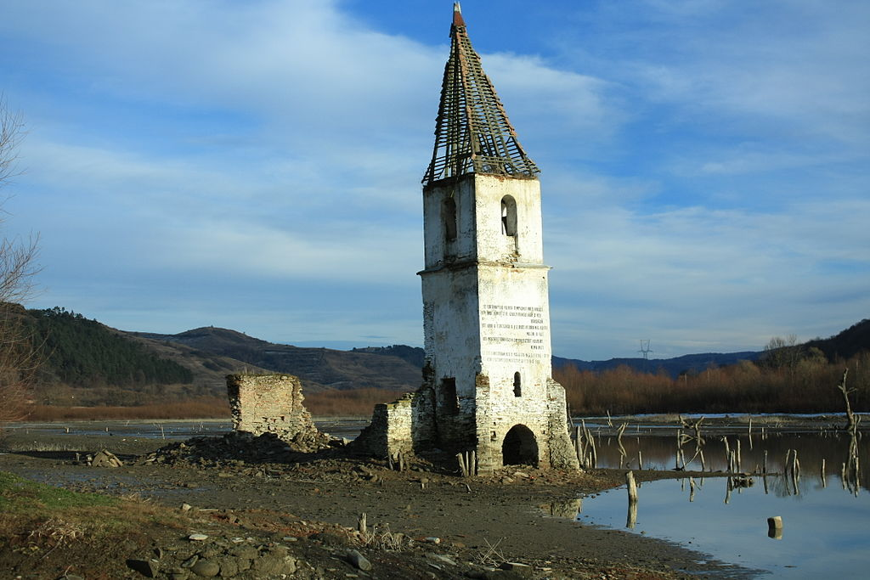
Bözödújfalu
Az erdélyi falurombolás jelképévé vált település.

Slide 2
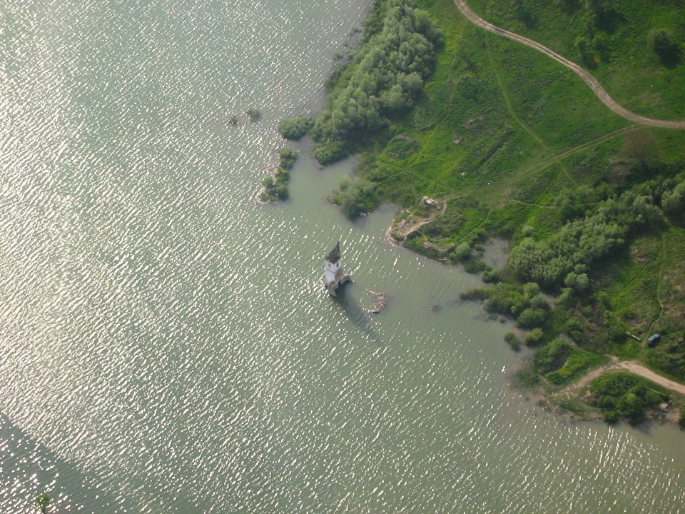
Egy falu, amely ma víztározó mélyén terül el. Csak a templom tornya és 1-1 kémény emelkedik a vízfelszín fölé!

Slide 3
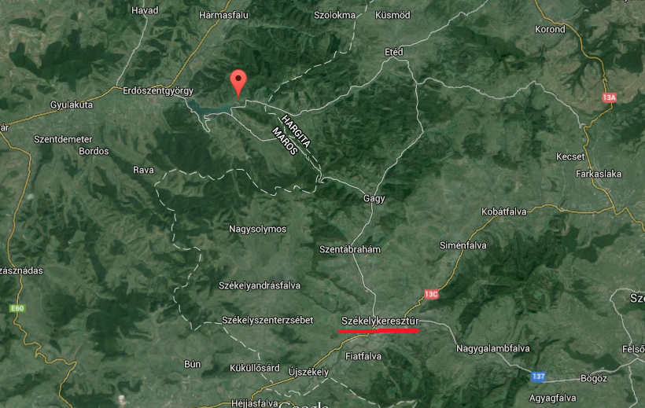
A Bözödújfalusi- víztározó egy mesterséges tó Romániában, Erdélyben, Maros megyében, a Küsmöd folyón, a Kis- Küküllő egyik bal oldali mellékfolyóján.

Slide 4
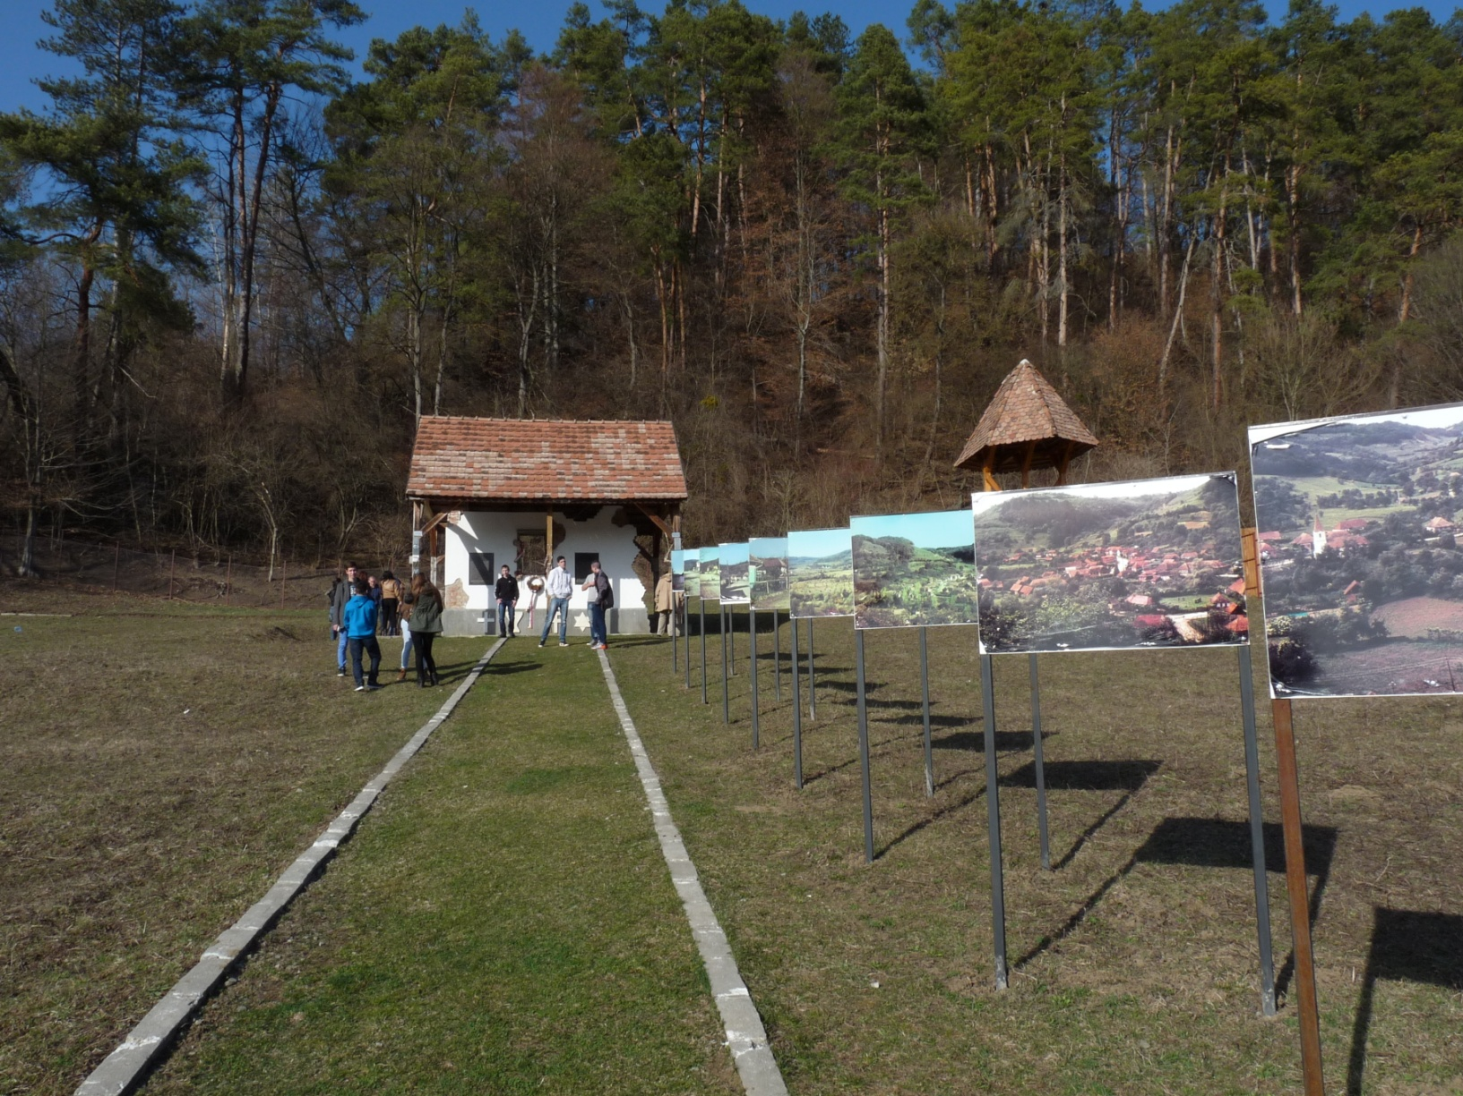
Az embereknek mondtak sok dolgot a felelősök, mint például ideiglenes víztározóként kezdték építeni, amely csak az árvízhullámot fogta volna fel, és nem árasztotta volna el Bözödújfalut.
De a valóságban a ez egy magyarellenes cselekmény volt.

Slide 5
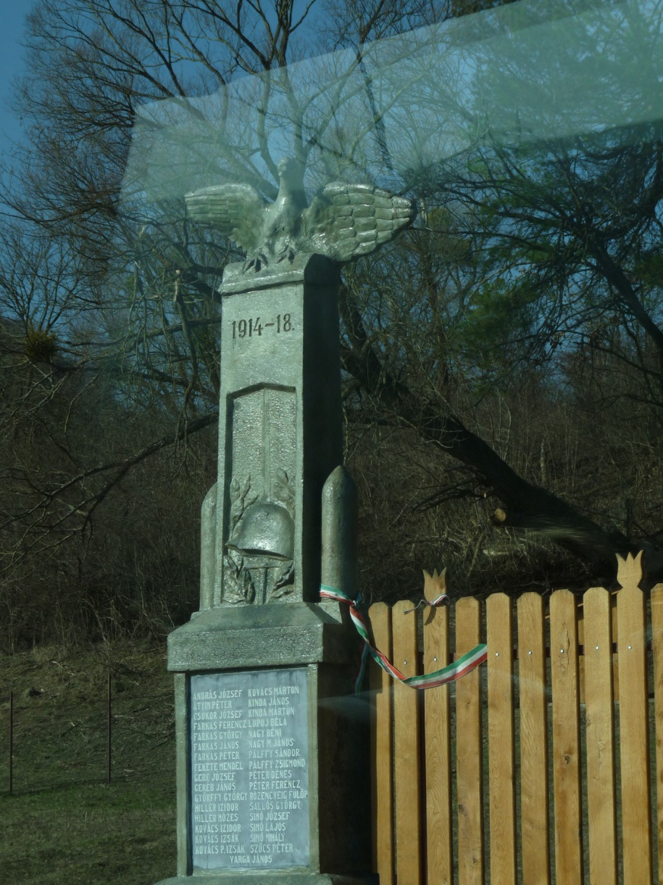
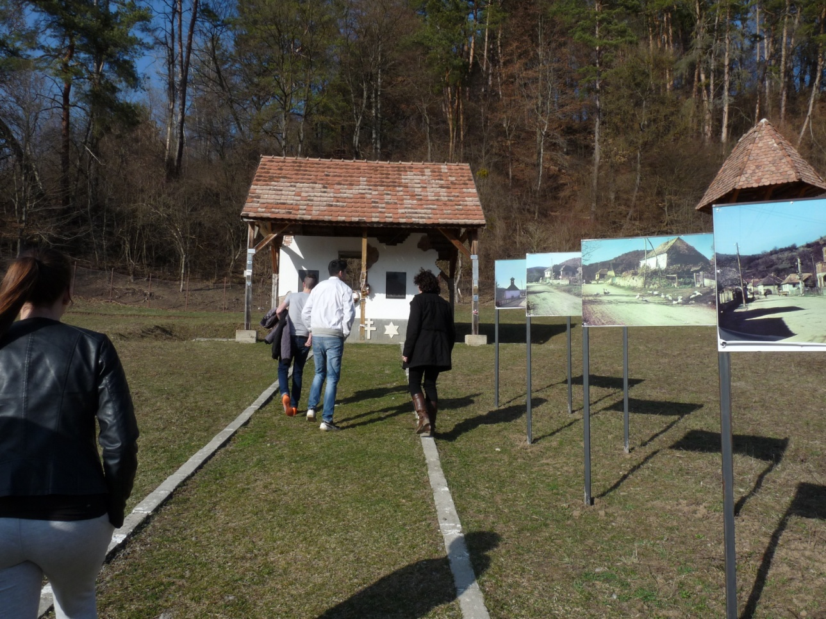
A volt falu határában 1995-ben emlékművet emeltek a feláldozott falu emlékére, amit Siratófalnak is neveznek, melyen az alábbi felirat olvasható: „A tó fenekén Bözödújfalu nyugszik 180 házának volt lakói szétszórva a nagyvilágban ma is siratják.

Slide 6
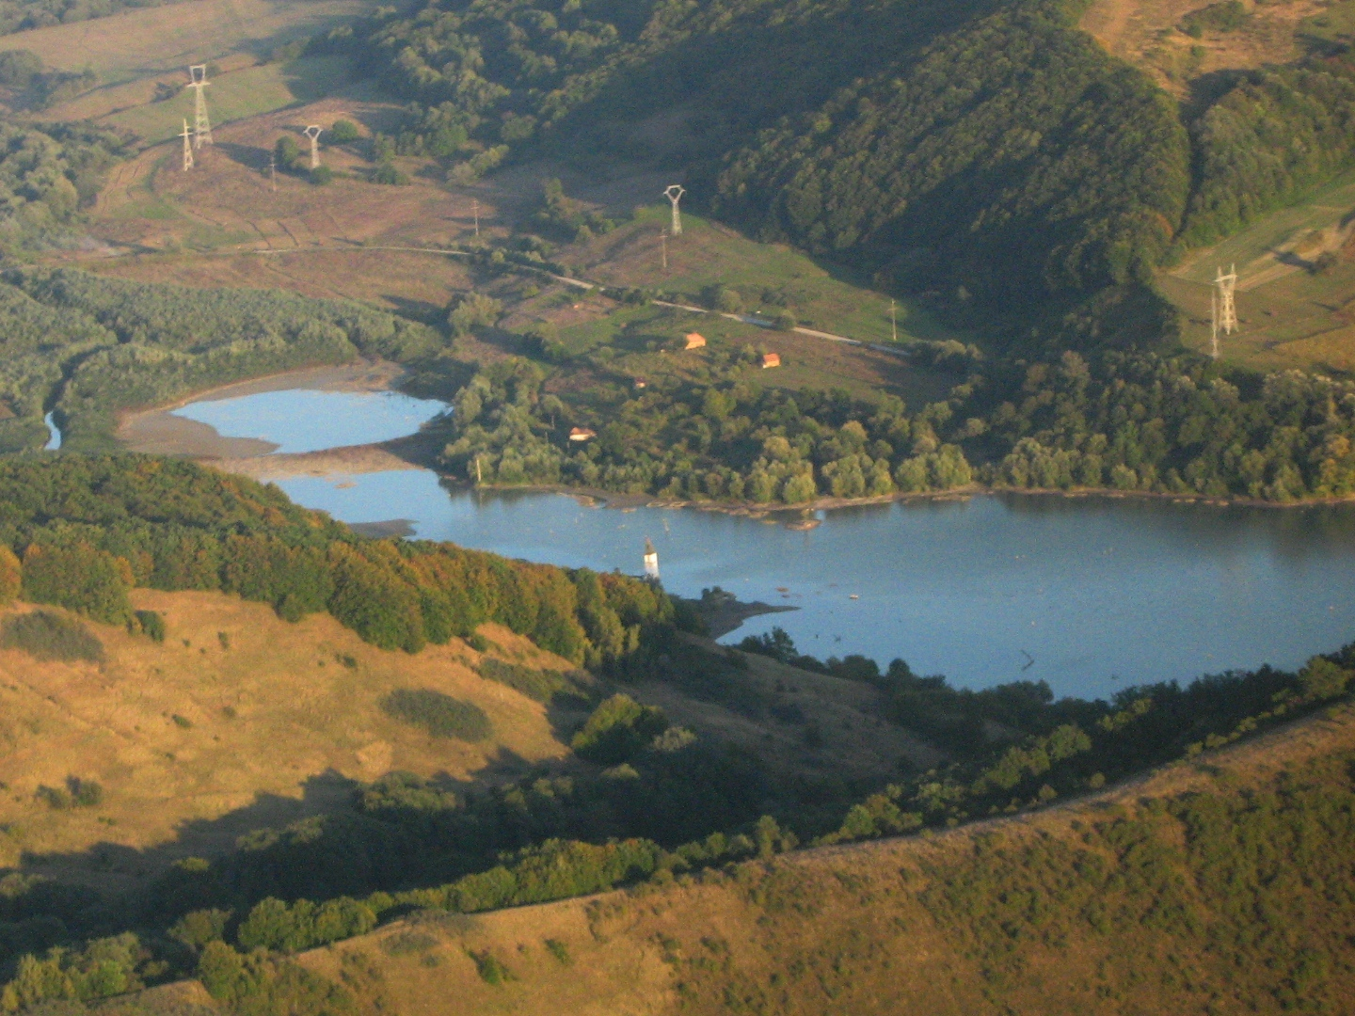

Slide 7
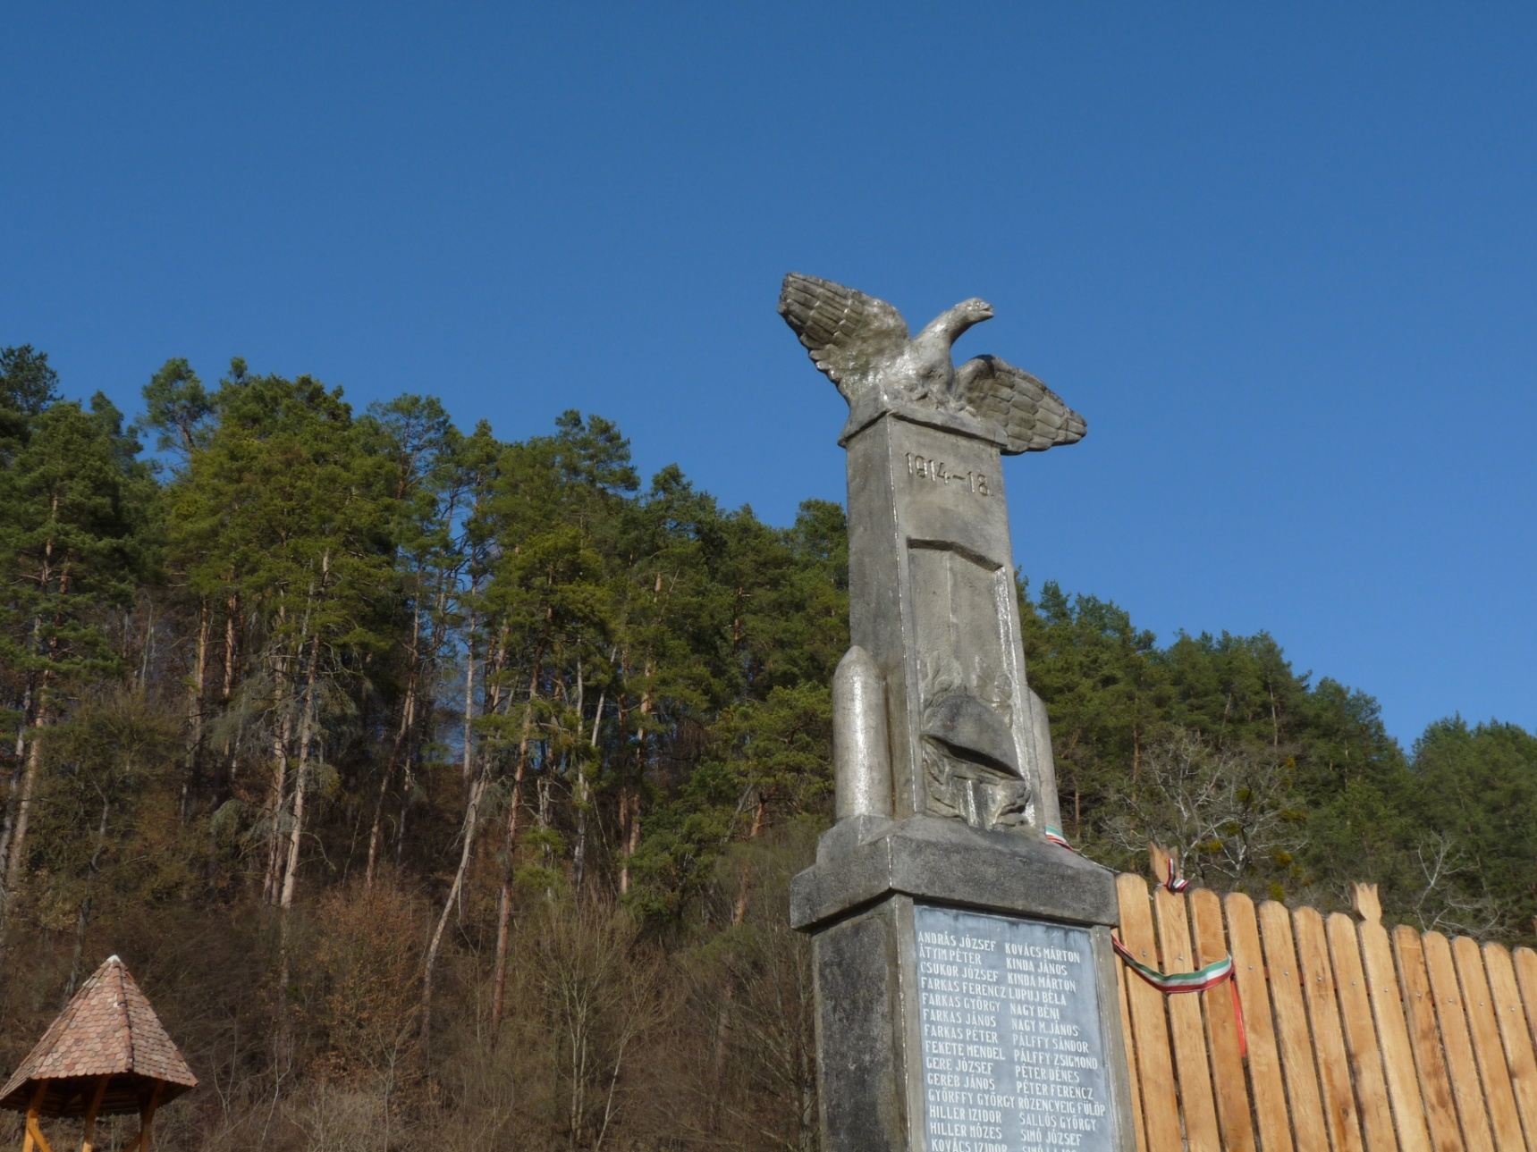
A falu egykori elűzött lakói visszajárnak az emlékművükhöz, hogy a falu tragédiájának emléke
ne vesszen el az idők folyamán.

Slide 8
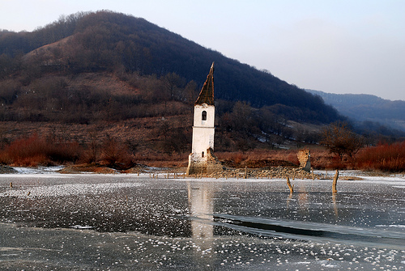
A tó évente több áldozatot vesz magához, hisz vannak olyan emberek, akik belemerészkednek a vízbe nyáron és a kerítések, drótok és egyéb részei a házaknak a szerencsétlenek vesztét okozzák.

Slide 9
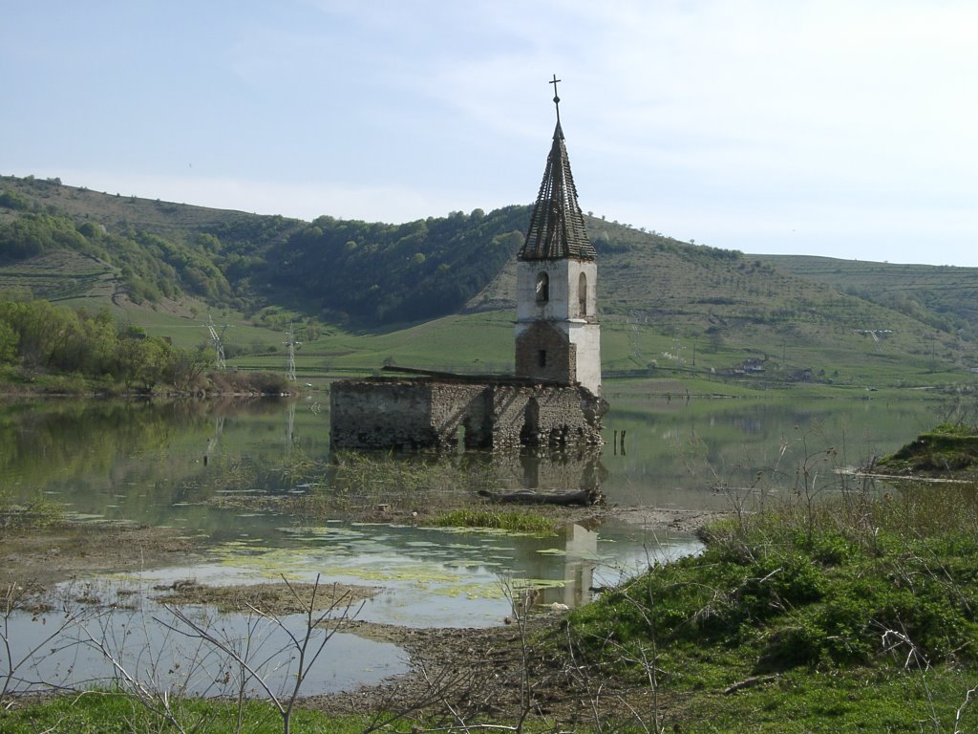
A tóhoz gyakori, hogy kirándulók mennek, akiket érdekel ez a tragédia, és mikor meglátják a tájat, ledöbbennek, hogy ezen a békés helyen ilyen szörnyűségek történtek.

Slide 10
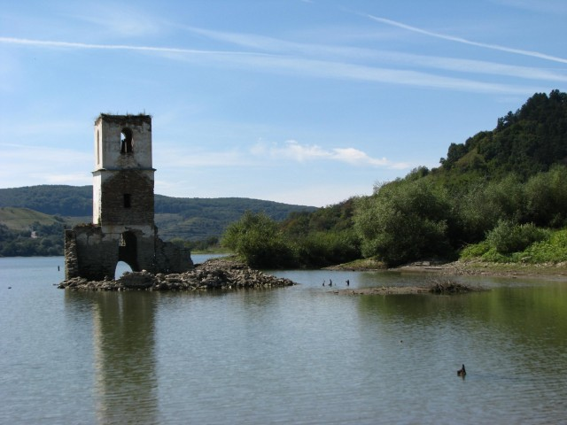
Köszönjük a figyelmet:
Márton Dalma
Asztalos Márk

